Slide 1
数组扩展
主讲老师：陈思彤

Slide 2
需求分析

Slide 3
02
样式布局

Slide 4
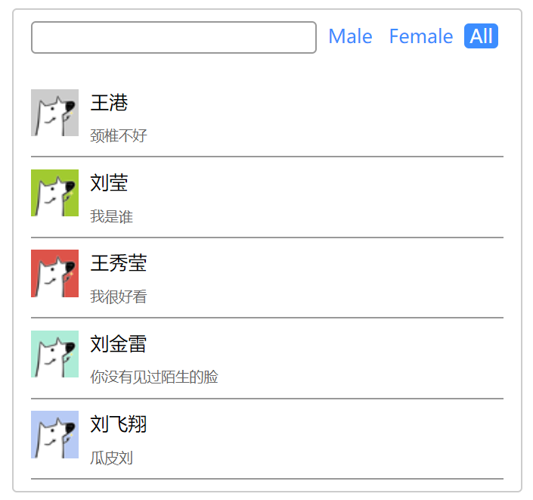
结构+样式

Slide 5
03
基本功能实现

Slide 6
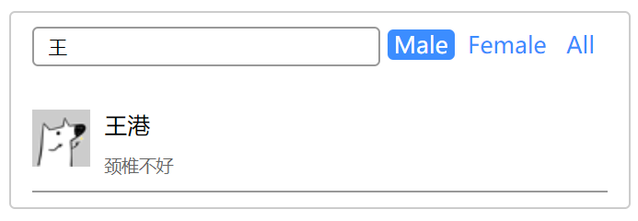
数据渲染+行为处理

Slide 7
04
迭代优化

Slide 8
优化点
条件增加导致行为增加该如何统一处理
诸多状态如何管理
行为频繁触发操作dom如何提高性能

Slide 9
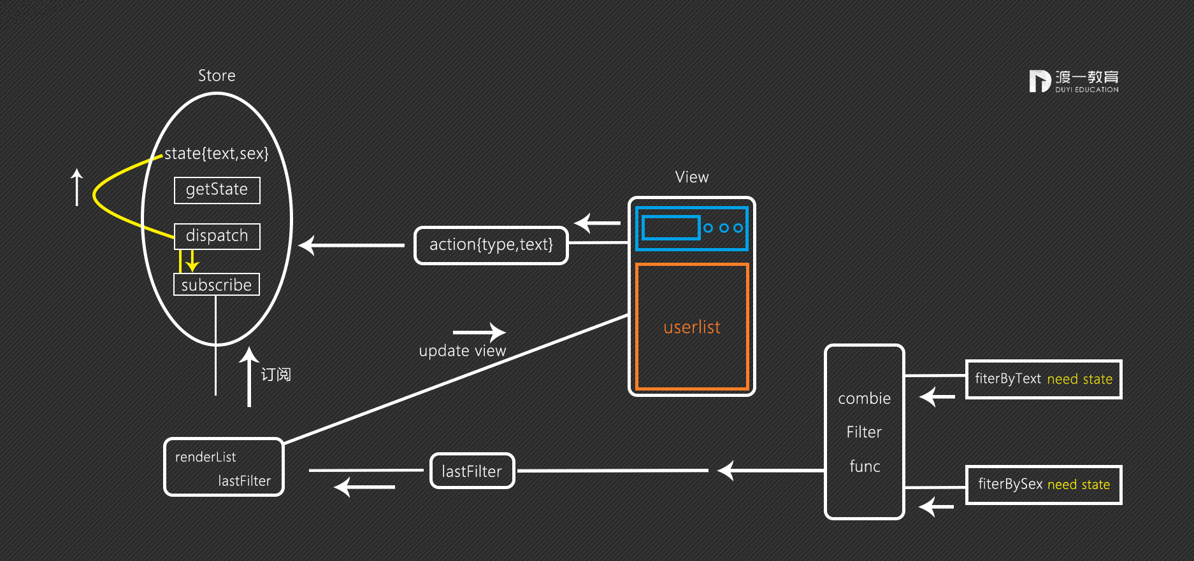
优化整体思路-理论依据redux状态管理机制

